Slide 1

Neo4j Cloud baza podataka
Student:
Nikola Mitić 1433

Slide 2
Zadatak
Upoznati se s pojomom cloud copmputing-a;
Database as a service;
Prednosti i nedostaci baze podataka u oblaku;
Cloud database;
Neo4j Aura.

Slide 3
Cloud Computing
Cloud computing predstavlja globalni koncept isporuke računarskih resursa i skladišnih kapaciteta kao usluge krajnjim korisnicima i može koristiti bilo koju infrastrukturu i platformu;
Tri osnovna tipa:
Softver kao usluga, SaaS
Platforma kao usluga, PaaS
Infrastruktura kao usluga, IaaS .

Slide 4
Database as a service
Najkompleksnije i najmoćnije rešenje za rad i čuvanje podataka u oblaku;
Da bi se usluga smatrala kao DBaaS mora zadovoljiti dva kriterijuma:
Usluga mora biti dostupna na zahtev, bez potrebe za instalacijom nekog softvera ili hardvera;
Pružalac usluge je odgovoran za održavanje baze podataka;

Slide 5
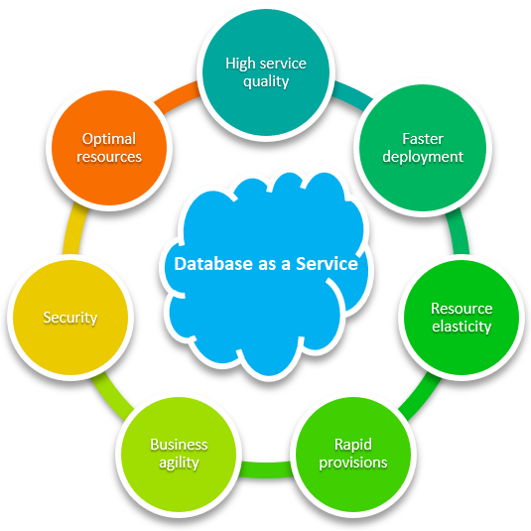

Slide 6
Cloud database
Baze koje su prilagođene za smeštanje podataka u oblak;
Karakteristike koje bi trebalo da imaju ovakve baze:
visoki nivo dostupnosti;
brzina;
sigurnost;
privatnost;
pouzdanost;
konzistentnost;
skalabilnost;
distribuiranost.

Slide 7
Neo4j Aura
Baza podataka kao usluga (Database as a service) koju hostuje Neo4j;
Pouzdana, sigurna i potpuno automatizovana;
Prednosti:
Inovativnost;
Pouzdanost;
Laka za upotrebu;
Skalabilnost;
Brzina;
Sigurnost;
Produktivnost;
Isplativost;

Slide 8
Neo4j Aura
Nedostaci:
direktorijum za uvoz je nedostupan;
upotreba neo4j-admin alata za upload podataka je zabranjena;
uvoz lokalnih datoteka nije moguć pomoću APOC-a;
čuvanje API akreditiva u konfiguracionoj datoteci nije mogoće.

Slide 9
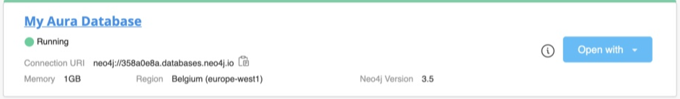
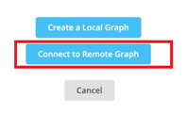
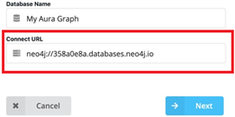
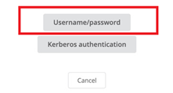
Neo4j Aura
Kreiranje instance baze podataka:
Konekcija na instancu:

Slide 10

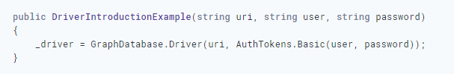
Neo4j Aura
Primer C# koda za konekciju na AuraDB:

Slide 11
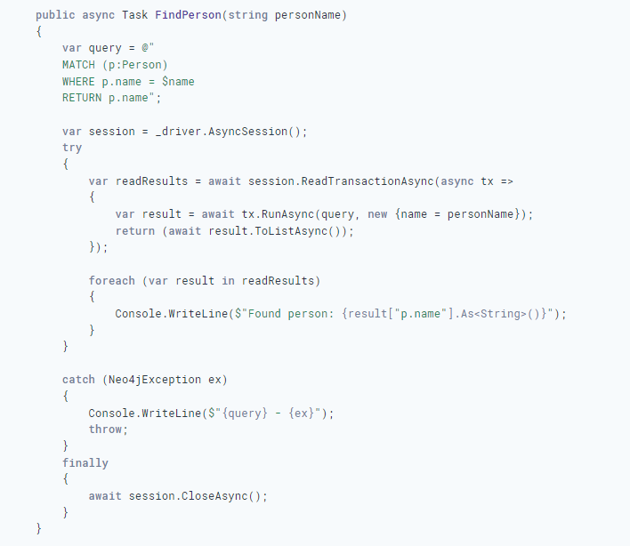
Neo4j Aura

Slide 12
Zaključak
Cloud computing i Database as a service će definitivno obeležiti budćnost;
Brz odgovor baze podataka na zahteve korisnika i njena sigurnost su prioritet;
Nema troškova oko obezbeđivanja resursa za bazu podataka.

Slide 13

Hvala na pažnji !

